Slide 1


Образец текста
Второй уровень
Третий уровень
Четвертый уровень
Пятый уровень
ТОРГОВАЯ ПРЕЗЕНТАЦИЯ

Slide 2

ПРЕДОСТАВЛЯЕМЫЕ УСЛУГИ
1
Разработка ПО на заказ
2
Веб-разработка
3
Тестирование
4
Обработка и анализ данных
5
Облачные сервисы и DevOps
6
Мобильная разработка
7
Salesforce
8
UX и дизайн

Slide 3


Мобильная разработка
НАТИВНАЯ РАЗРАБОТКА ПОД ANDROID
НАТИВНАЯ РАЗРАБОТКА ПОД iOS
РАЗРАБОТКА МОБИЛЬНЫХ ПРИЛОЖЕНИЙ НА Xamarin
РАЗРАБОТКА ГИБРИДНЫХ МОБИЛЬНЫХ ПРИЛОЖЕНИЙ
РАЗРАБОТКА ПРОГРЕССИВНЫХ WEB-ПРИЛОЖЕНИЙ
Почему ISsoft?
Компания помогает клиентам воспользоваться преимуществами современных технологий, не обременяя их бизнес.
Компания создает, интегрирует и вносит инновации с помощью мобильных приложений для улучшения результативности бизнес-процессов.

Slide 4

Основные и важные для потребителя характеристики
01
Техническая
экспертиза
02
Инновационные
решения
03
Надежность и
доступность
04
Экономическая
эффективность
05
Кибербезопасность
06
Индивидуальный
подход
07
Широкий
спектр услуг
08
Качество и
репутация

Slide 5

ПРЕИМУЩЕСТВА
Ответственность
01
Всеми аспектами взаимоотношений с клиентом в ISsoft занимается выделенный Delivery Manager.
Компания ISsoft предлагает полный спектр услуг по разработке программного обеспечения, которые охватывают все этапы цикла разработки.
Команда ISsoft имеет многолетний опыт и профессиональные навыки работы с популярными технологиями, применяя их в работе над проектами для различных индустрий.
Прозрачность
02
Обеспечение открытой и регулярной коммуникации на каждом этапе разработки программного обеспечения.
Экспертность
03
Команды ISsoft состоят из инициативных и опытных профессионалов своего дела.
Гарантия результата
04
Компания тщательно управляет всеми рисками в процессе разработки программного обеспечения.
Поддержка и обслуживание
05
Компания предоставляет качественную и оперативную поддержку клиентам

Slide 6

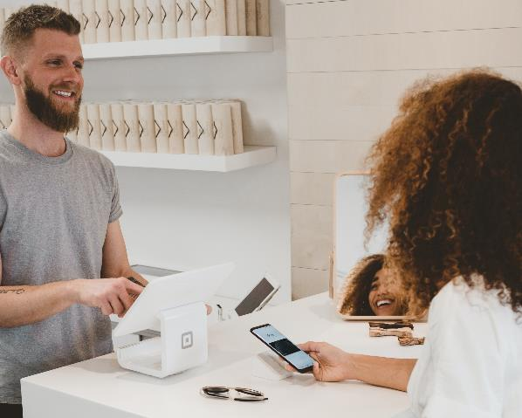
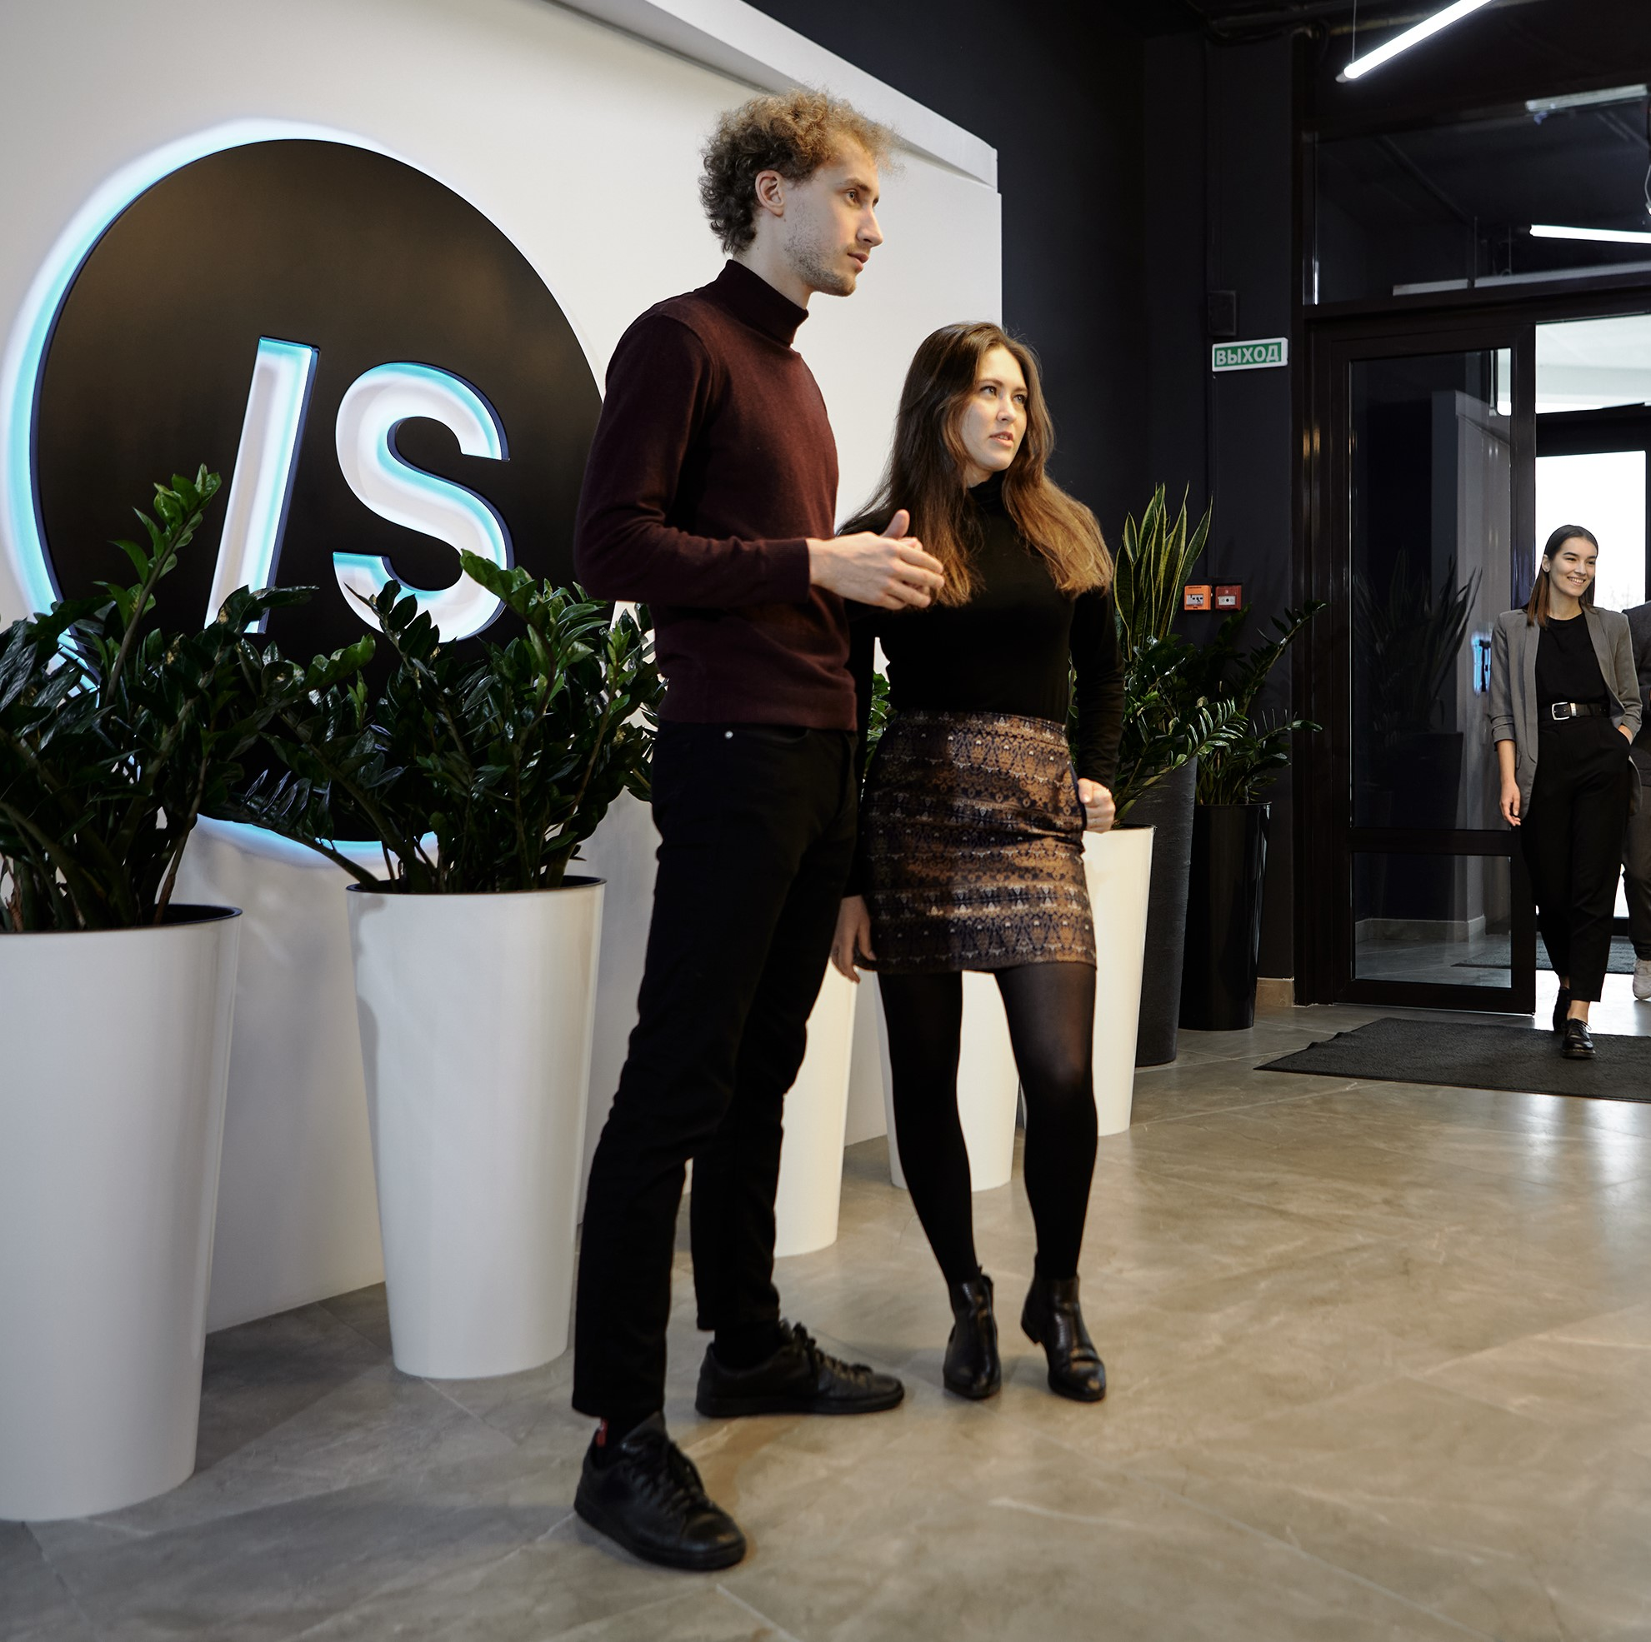
Недостатки услуги
Высокая стоимость
Ограниченная функциональность
Зависимость от поставщика
Недостаток персонализации

Slide 7




Главные клиенты
Клиентами компании являются John Deere, Daikin Applied, Videology и другие известные бренды.

Slide 8

Образец текста
Второй уровень
Третий уровень
Четвертый уровень
Пятый уровень
СПАСИБО

